Slide 1


Software para la gestión de lavaderos de carro y motos.
Integrantes:
Kevin Enrique Ruiz Palacio
Jhonatan David Hostia Arrieta
Asignatura:
Programación II
Docente
Patiño

Slide 2

Agenda
Identificación del problema
Descripción de la solución
Análisis y diseño de la solución propuesta (diagrama de clases UML)
Implementación arquitectura por capas
Funcionalidad de la solución desarrollada
Uso de técnicas generales de POO
Uso de buenas prácticas en la escritura de código
Elaboración y presentación del informe de proyecto

Slide 3


Identificación del problema
En la era digital actual, la eficiencia y la satisfacción del cliente son elementos
fundamentales para el éxito en cualquier negocio. El lavadero de autos y motos
KJS, consciente de la necesidad de mejorar sus operaciones, se encuentra ante
el desafío de optimizar su sistema de gestión. Actualmente, los procesos
manuales asociados con la recepción, seguimiento y pago de los servicios de
lavado pueden resultar en demoras, errores y, en última instancia, afectar la
calidad del servicio ofrecido

Slide 4

Objetivo general.
El objetivo general del proyecto es desarrollar e implementar la aplicación "KJS", un sistema integral de gestión digital, con el propósito de optimizar y modernizar las operaciones del lavadero de autos y motos. Este sistema tiene como meta fundamental mejorar la eficiencia en el registro, seguimiento y pago de los servicios de lavado, proporcionando una experiencia fluida y conveniente tanto para los clientes como para los empleados.Al finalizar este proyecto, se espera que la aplicación "KJS" sea una herramienta central en la operación diaria del lavadero, permitiendo una gestión más ágil de los servicios, una interacción mejorada con los clientes y una recopilación eficiente de datos para la toma de decisiones estratégicas. El éxito del proyecto se medirá no solo por la implementación exitosa de la aplicación, sino también por la mejora palpable en la eficiencia operativa y la satisfacción del cliente en el
lavadero.

Slide 5
1. Desarrollar una Plataforma Intuitiva:
• Diseñar una interfaz de usuario intuitiva y fácil de usar tanto para clientes como para empleados del lavadero, asegurando una experiencia de usuario positiva.
2. Implementar un Sistema de Registro y Autenticación:
• Desarrollar un mecanismo seguro de registro y autenticación de usuarios para clientes y empleados, garantizando la confidencialidad de la información.
3. Facilitar Reservas de Turnos Online:
• Permitir a los clientes programar turnos de lavado a través de la aplicación, seleccionando fechas y horas convenientes de acuerdo con la disponibilidad del lavadero.
4. Ofrecer Opciones de Selección de Servicio:
• Integrar un sistema que permita a los clientes elegir entre diferentes tipos de servicios de lavado, desde opciones básicas hasta tratamientos premium, adaptándose a diversas necesidades.
Objetivos especificos

Slide 6
5. Habilitar Pagos Seguros en Línea:
• Implementar un método de pago en línea seguro que permita a los clientes realizar transacciones de manera anticipada, reduciendo los tiempos de espera y simplificando el procesode pago.
6. Optimizar la Gestión Interna de Turnos:
• Desarrollar herramientas para que los empleados del lavadero puedan gestionar eficientemente los turnos, asignar servicios a vehículos y actualizar el estado de los lavados completados.
7. Registrar Detalles Específicos del Vehículo:
• Incorporar la capacidad de registrar y almacenar detalles específicos de cada vehículo, como el estado actual, observaciones adicionales y un historial de servicios previos.
8. • IntEstablecer Mecanismos de Notificación:
egrar notificaciones automáticas para mantener a los clientes informados sobre el estado de sus turnos y proporcionar estimaciones de tiempo para el lavado de sus vehículos.

Slide 7
2.Descripción de la solución
La implementación de la aplicación "KJS" en el lavadero de autos y motos surge de una comprensión profunda de las limitaciones del sistema manual actual, abordando diversos aspectos críticos que afectan tanto a los clientes como a la operación interna del lavadero.
-Ineficiencias Operativas Actuales:
El proceso manual actual conlleva demoras y posibles errores administrativos en el registro y seguimiento de los servicios de lavado.
La aplicación "KJS" busca eliminar estos obstáculos mediante un flujo de trabajo digital y automatizado.
-Experiencia del Cliente Mejorable:
Los clientes buscan comodidad y eficiencia en sus interacciones comerciales.
La aplicación permite a los clientes reservar turnos, seleccionar servicios y realizar pagos anticipados, ofreciendo una experiencia sin contratiempos y adaptada a sus necesidades.

Slide 8
-Reducción de Tiempos de Espera:
La introducción de un sistema de reserva de turnos y pago en línea no solo mejora la experiencia del cliente, sino que también reduce los tiempos de espera en el lavadero.
Los clientes pueden recibir el servicio programado sin pérdida de tiempo innecesaria.
-Gestión Eficiente de Recursos:
Los empleados del lavadero se benefician con una interfaz intuitiva que facilita la asignación de turnos, la actualización del estado de los lavados y el registro de detalles específicos de los vehículos.
Esto optimiza la gestión interna y mejora la comunicación y colaboración entre los empleados.
-Competitividad en el Mercado:
En un mercado competitivo, la adopción de soluciones tecnológicas es un diferenciador clave.
La aplicación "KJS" no solo resuelve problemas internos, sino que también posiciona al lavadero como un negocio moderno y orientado al cliente, mejorando su competitividad en el mercado.

Slide 9
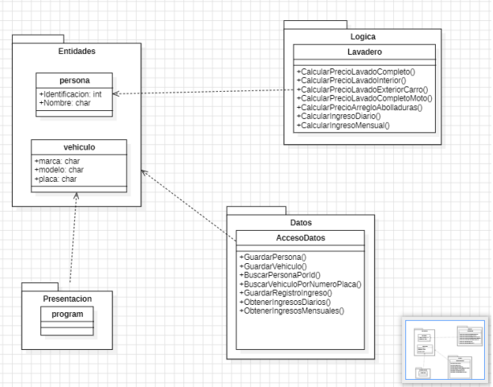
3. diagrama de clases UML

Slide 10
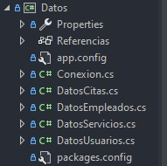
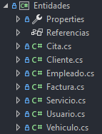
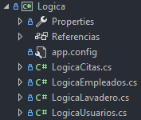
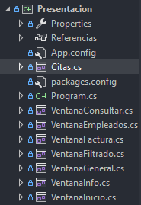
4. Implementación arquitectura por capas

Slide 11
5. Funcionalidad de la solución desarrollada
1. Registro de clientes:
• Permitir a los usuarios registrarse en la aplicación proporcionando información básica, como nombre, dirección, número de teléfono y detalles del vehículo.
2. Reserva de turnos:
• Permitir a los clientes seleccionar una fecha y hora disponible para reservar un turno de lavado de su vehículo.
3. Selección de servicios:
• Proporcionar a los clientes una lista de servicios de lavado disponibles y permitirles elegir el tipo de lavado deseado, así como servicios adicionales, como encerado o aspirado.
4. Gestión de reservas:
• Permitir a los empleados del lavadero ver y administrar las reservas de los clientes, asignar turnos a los vehículos y realizar cambios o cancelaciones cuando sea necesario.

Slide 12
5. Seguimiento del estado del lavado:
• Notificar a los clientes sobre el estado de su turno de lavado, brindando actualizaciones en tiempo real, como "en proceso de lavado" o "listo para retirar
6. Registro de lavados completados:
• Permitir a los empleados registrar los lavados completados, incluyendo detalles del vehículo, servicios realizados y observaciones adicionales.
7. Integración de métodos de pago:
• Permitir a los clientes realizar pagos en línea mediante diferentes métodos de pago electrónicos, como tarjetas de crédito o
plataformas de pago en línea.
8. Generación de informes:
• Proporcionar herramientas para generar informes sobre el rendimiento del lavadero, como el número de lavados realizados,
los servicios más solicitados y los ingresos generados.
9. Gestión de empleados:
• Permitir a los administradores del lavadero gestionar el personal, asignar tareas y verificar el estado de las labores asignadas.

Slide 13

10. Administración de clientes:
• Permitir a los empleados acceder a la información de los clientes, como historial de lavados, preferencias de servicios y datos de contacto, para brindar un servicio personalizado.
11. Notificaciones y recordatorios:
• Enviar notificaciones y recordatorios a los clientes sobre su turno de lavado programado, así como promociones o descuentos especiales.
12. Gestión de inventario:
• Permitir a los empleados llevar un registro del inventario de productos de limpieza y equipos utilizados en el lavadero, con notificaciones automáticas cuando se necesite reponer stock.

Slide 14
6.Uso de técnicas generales de POO
Composición:Es el mecanismo en el cual una clase se construye a partir de otros objetos de igual o distinto tipo, pudiéndolos combinar para obtener la funcionalidad deseada. En la composición la nueva clase, mantiene una relación “Usa/Tiene un” (Uses/Has a), con los objetos que son parte de la clase.
Herencia:Este pilar de la POO es, quizás, el más fácil de entender porque tiene relación con el mundo real. Por ejemplo, mis hijos han heredado muchas cosas de mí, tanto atributos como funcionalidades. En atributos, podemos decir que el color de ojos, el cabello o el color de piel. En la funcionalidad, el carácter o personalidad. Sin embargo, ninguno es una copia exacta de mí. Sobre esas cosas que han heredado, tienen sus propios atributos y funcionalidad.
Es lo mismo que en la programación orientad a objetos. Tenemos una clase padre, y las clases hijas heredan funcionalidades y atributos, pero no son idénticas. Solamente aprovechan eso que ya existen y luego se le añaden nuevas cosas.

Slide 15

7. Uso de buenas prácticas en la escritura de código
Patrón alta cohesión
Patrón polimorfismo
objeto compuesto (composite)
Objeto compuesto (composite)
Fachada(facade)
Orden (command)

Slide 16

RESULTADOS
La implementación exitosa de la aplicación "KJS" conlleva una serie de beneficios significativos tanto para el lavadero de autos y motos como para sus clientes. Estos resultados esperados no solo abordan los desafíos identificados, sino que también elevan la calidad de los servicios y la eficiencia operativa a nuevos niveles.
1. Optimización de Operaciones:
• Reducción significativa de las operaciones manuales, eliminando demoras y posibles errores asociados con el registro y seguimiento de servicios de lavado. La gestión interna se vuelve más eficiente y menos propensa a fallos.
2. Experiencia del Cliente Mejorada:
• Facilitación de un proceso de reserva y pago más rápido y conveniente para los clientes. La aplicación ofrece una experiencia personalizada al permitir la selección de servicios y la programación de turnos de acuerdo con las preferencias individuales.
3. Reducción de Tiempos de Espera:
• Implementación de un sistema de reserva de turnos y pago en línea que reduce drásticamente los tiempos de espera para los clientes. El lavado de vehículos se vuelve más eficiente y cómodo.

Slide 17
4. Mayor Satisfacción del Cliente:
• La combinación de una experiencia sin contratiempos y servicios personalizados contribuye a una mayor satisfacción general del cliente. La aplicación "KJS" se convierte en un diferenciador clave para atraer y retener clientes.
5. Optimización de Recursos:
• Los empleados del lavadero experimentan una optimización en la asignación de turnos y la gestión de servicios. La aplicación permite una distribución más eficiente de los recursos humanos y mejora la comunicación interna.
6. Registro Detallado y Seguro:
• Establecimiento de un registro detallado y seguro de cada vehículo atendido, proporcionando un historial completo de servicios y mejorando la capacidad del lavadero para realizar un seguimiento preciso y personalizado en el futuro.
7. Eficiencia Financiera:
• La introducción de pagos en línea reduce la dependencia de transacciones en efectivo y mejora la eficiencia financiera del lavadero. Además, la aplicación proporciona datos valiosos que pueden utilizarse para análisis financiero y toma de decisiones estratégicas.

Slide 18
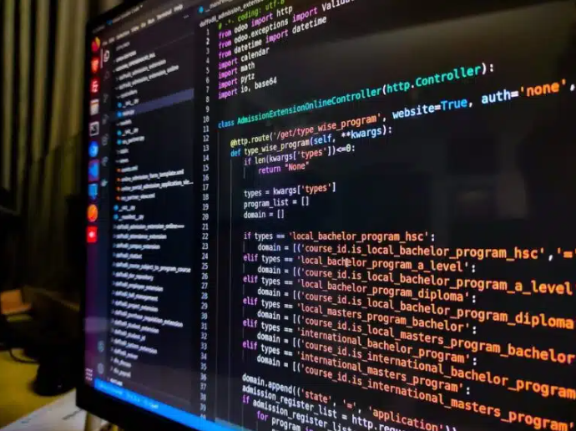
8. Elaboración y presentación del informe de proyecto
Link del repositorio del software.
• https://github.com/KevinRuiz88/ProyectoCP3KJ.git

Slide 19

CONCLUSIONES
La introducción de la aplicación "KJS" en el lavadero de autos y motos KJS representa un hito importante en su evolución, ya que brinda soluciones prácticas y digitalizadas a desafíos operativos persistentes. A lo largo del informe, se ha abordado exhaustivamente la justificación del problema, los objetivos específicos y generales, así como la descripción de la solución y los beneficios esperados. Al concluir el análisis, se destacan las siguientes conclusiones:
Optimización Operativa:
La aplicación "KJS" tiene el potencial de transformar las operaciones diarias del lavadero, eliminando las ineficiencias asociadas con los procesos manuales y mejorando significativamente la eficiencia interna.
Experiencia del Cliente Mejorada:
La digitalización de la reserva de turnos y el pago en línea promete una experiencia del cliente más fluida y personalizada, lo que representa un cambio positivo en la percepción del lavadero por parte de los clientes.

Slide 20

Crecimiento Sostenible:
Los beneficios esperados, como la optimización de recursos y la eficiencia financiera, establecen una base sólida para el crecimiento sostenible del lavadero en un mercado competitivo.
Competitividad Modernizada:
La adopción de la aplicación posiciona al lavadero como un negocio moderno y orientado al cliente, lo que mejora su competitividad en el mercado y atrae a clientes que valoran la conveniencia digital.

